Slide 1


Formování CSR
Třívrstvý model CSR (Carroll)
Milníky ve vývoji CSR v EU
Teorie spojené se společenskou odpovědnosti
Výhody plynoucí z aplikace společensky odpovědných principů
Ing. Pavel Adámek, Ph.D.
adamek@opf.slu.cz
Katedra podnikové ekonomiky a managementu

Slide 2
Obsahové zaměření přednášky
Třívrstvý model CSR (Carroll)
Milníky ve vývoji CSR v EU
Teorie spojené se společenskou odpovědnosti
Notes:
csvukrs

Slide 3

Corporate Social Responsibility (CSR) – historické milníky
Ve 30. letech minulého století se objevují první pohledy na společenskou odpovědnost managementu a podniku jako celku.
Od 2. poloviny 20. století a toto období lze označit jako moderní éru CSR.
  Za zlomový bod lze považovat rok 1953, kdy H. R. Bowen vydává svou knihu „Social Responsibilities of the Businessman“, ve které uvádí první definici společenské odpovědnosti.
  Tato doba se vyznačovala tím, že pojetí společenské odpovědnosti bylo zaměřeno na „sociální odpovědnost podnikatele“, (hovoříme o odpovědnosti podnikatele a ne samotného podnikatelského subjektu).
Prvním startovním podnětem pro odbornou debatu o společenské odpovědnosti byl rostoucí negativní pohled proti velkým společnostem na počátku 20. století v USA.
Společnosti byly tvrdě kritizovány za jejich sílící moc, antisociální chování a nekalé tržní praktiky likvidující konkurenci, proto veřejnost vyvíjela tlak po větší společenské odpovědnosti podniků.

Slide 4
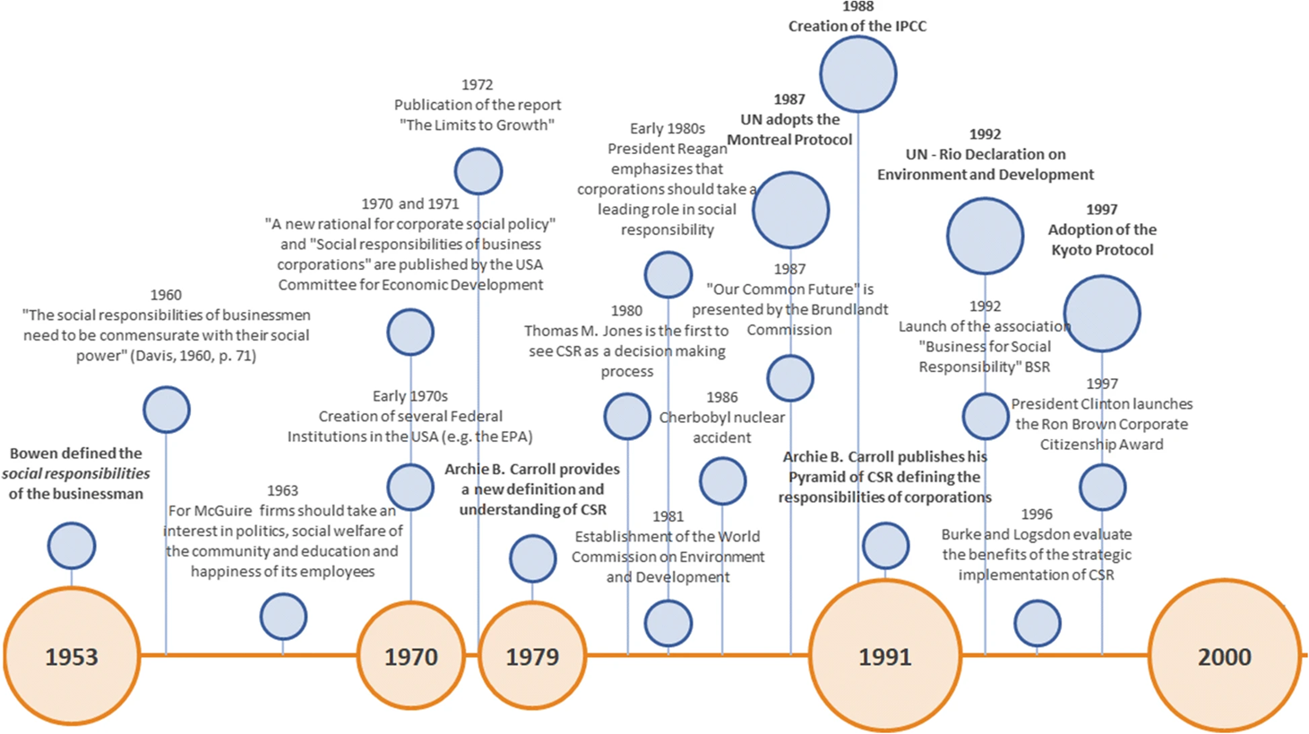
Timeline of key CSR events
Source: Latapí Agudelo, M.A., Jóhannsdóttir, L. & Davídsdóttir, B. A literature review of the history and evolution of corporate social responsibility. Int J Corporate Soc Responsibility 4, 1 (2019).

Slide 5
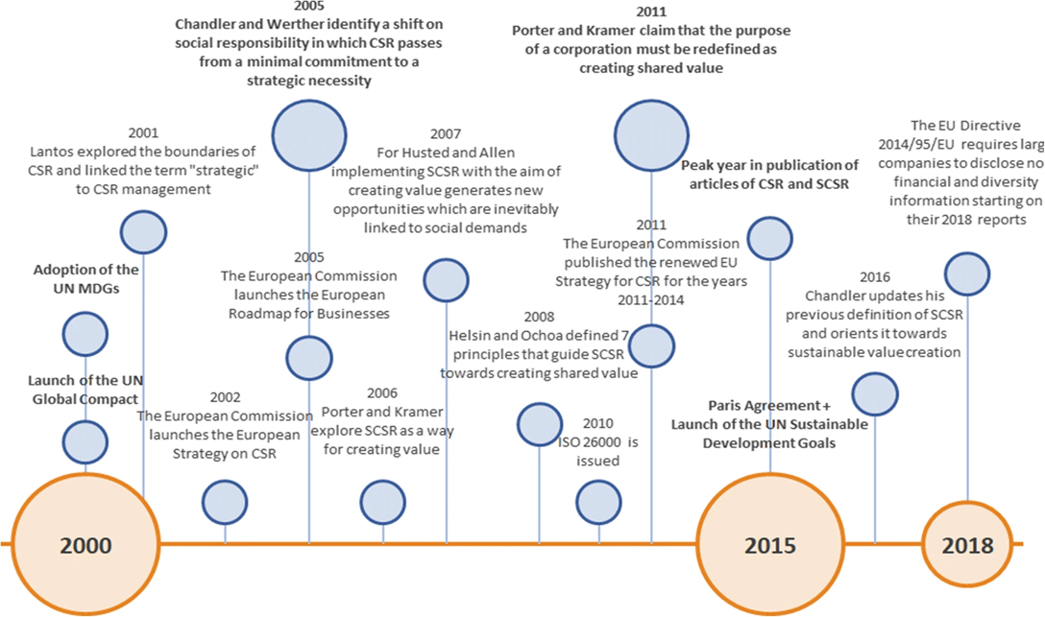

Timeline of key CSR events
Next ?!?
https://commission.europa.eu/strategy-and-policy/priorities-2019-2024/european-green-deal_cs
Source: Latapí Agudelo, M.A., Jóhannsdóttir, L. & Davídsdóttir, B. A literature review of the history and evolution of corporate social responsibility. Int J Corporate Soc Responsibility 4, 1 (2019).

Slide 6
Corporate Social Responsibility (CSR) – historické milníky
Za nejvýznamnějšího autora, který obohatil tento koncept je považován Keith Davis. Prosazoval svou definici společenské odpovědnosti, kterou svou argumentací odkazoval na „rozhodnutí podnikatelů a jejich opatření za účelem přímých zájmů ekonomických nebo technických“.
Formuloval svůj slavný Železný zákon odpovědnosti, který říká, že: „pokud instituce disponuje společenskou mocí, musí s ní nakládat odpovědně, jinak jí může být tato moc společností odebrána“.
McGuire, který rozvíjí názor, že podnik má i určitou odpovědnost vůči společnosti nad rámec legislativy a zároveň chápe tzv. primární úlohu podnikání, respektování a dodržování legislativních nařízení.
V šedesátých letech lze zaznamenat významný růst ve snaze formalizovat nebo přesněji stanovit význam CSR.

Slide 7
Corporate Social Responsibility (CSR) – historické milníky
Johnson - „společensky odpovědná firma je ta, jejíž management vyvažuje velký počet rozmanitých zájmů. Místo honby za většími zisky pro své akcionáře, odpovědný podnik rovněž bere v úvahu zaměstnance, dodavatele, obchodníky, místní komunitu a stát.“
Posun v myšlení k pojetí „stakholderovskému“.
Výzkum CED - 2/3 respondentů věřilo, že podnikatelé mají mít i závazek pro dosahování společenského pokroku v povaze té, aby byli partneři i ostatním institucím či firmám.
Během 70. let dochází k rozvoji konceptu a vzniku nových definic.

Slide 8
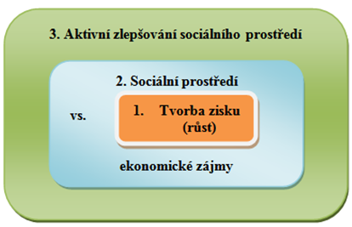
Třívrstvý model CSR
Tří soustředných kruhů - demonstrovat význam i oblasti působnosti CSR odvozeného od ziskového pojetí v určitém sociálním prostředí:
vnitřní kruh (jádro) zahrnuje základní odpovědnost efektivně plnit svou ekonomickou funkci nabízet produkty, pracovní místa a zabezpečovat ekonomický růst;
střední kruh (střed) rozšiřuje odpovědnost zabezpečovat tuto základní ekonomickou funkci s vědomím měnících se společenských hodnot a priorit;
vnější kruh – objevující se druhy odpovědnosti, u kterých by měl podnik předpokládat potenciální nutnost širšího zapojení při aktivním zlepšování společenského prostředí.
Zdroj: CARROLL, Archie B. Corporate Social Responsibility. Business Society Review. 1999.

Slide 9
Corporate Social Responsibility (CSR) – historické milníky
Závěrem je definice, která zohledňuje do té doby postrádající výčet konkrétních odpovědností firem vůči celé společnosti, završením je definice „Společenská odpovědnost podniku zahrnuje ekonomické, zákonné, etické a dobrovolné prvky, které společnost v dané určité době od podniku očekává“.
Prvek odpovědnosti | Význam
ekonomická | produkovat výrobky nebo služby a prodávat je na ziskové bázi
zákonná (právní) | naplňovat svoje ekonomické poslání v rámci legislativních požadavků
etická | naplňovat očekávání společnosti jdoucí nad rámec legislativních požadavků
dobrovolná | není společností očekávána, založena na individuálním posouzení a dobrovolnosti
Carroll v roce 1979 rozvíjí čtyřdílnou definicí CSR zasazenou do integrativního modelu Corporate Social Performance (CSP) a shrnul soudobé hlavní prvky odpovědnosti podnikání do tří bodů:
  tvořit zisk;
  dodržovat zákony;
  jít za rámec těchto aktivit.

Slide 10
Corporate Social Responsibility (CSR) – historické milníky
Jonese (1980), který ve své definici CSR, zmiňuje plnění podniku nad rámec zákonných a odborových nařízení, ale považuje také za nezbytný přístup dobrovolnosti s využitím CSR aktivit a vše rozšiřuje na další zainteresované skupiny.
Drucker (1984), který přišel s tvrzením, že ziskovost a odpovědnost se nevylučují, naopak jde o kompatibilní pojmy, a proto „…by měl podnik proměnit svou společenskou odpovědnost v podnikatelské příležitosti.“
Carroll v roce 1991 provádí úprava své čtyř složkové definice a mění čtvrtou dobrovolnou na filantropickou a provádí souhrn tvrzením: „CSR podnik by se měl snažit vytvářet zisk, dodržovat zákony, být etickým a dobrým občanem společnosti“ .
V dekádě 80. let vyvstávají nové pohledy na koncept CSR a jeho význam s cílem objasnit, co vše lze zahrnovat pod CSR.
Vznikají nové odborné publikace a polemiky nad vývojovými etapami konceptu a objevují se i nové alternativní koncepty, které buďto přímo souvisejí s CSR nebo s jeho dílčími částmi.

Slide 11
Mílníky ve vývoíji CSR v EU
CSR Europe (http://www.csreurope.org/)
Vývoj této iniciativy, který se datuje do roku 1992, kdy byl prvním podnětem k definování postupů v oblastech společenské odpovědnosti.
Reprezentanti podnikatelské sféry byli vyzvání pro přijetí tzv. Evropské deklarace proti sociálnímu vyloučení. Její úspěch byl potvrzen ratifikováním v roce 1995 ve dvaceti evropských zemích. Následovníkem byla Evropská podnikatelská síť pro sociální kohezi (European Business Network for Social Cohesion)
První zmínky o diskusi na poli CSR jsou spjaty se vznikem podnikatelského sdružení Business in the Community ve Velké Briránii.
Ke koncepčnímu přístupu CSR se především vyspělé země dostávají ve druhé polovině 90. let minulého století převážně z důvodu aktivit institucí EU.

Slide 12
Mílníky ve vývoíji CSR v EU
CSR Europe
Hlavní cíle:
být evropskou expertní centrálou na problematiku CSR;
přispět k rozšíření a k pochopení konceptu CSR v Evropě;
poskytovat poradenství, vzdělávání a školení v CSR;
propagovat nejen v rámci EU CSR, včetně zdůrazňování hlavních výhod, které firmy implementující CSR mohou získat;
podnítit vedení dialogu s firemními stakeholdery i mezi jednotlivými evropskými vládami;
shromažďovat a následně vyzdvihovat příklady konkrétních aktivit společensky odpovědných firem v rámci celé Evropy.
CSR Europe sdružuje více než 3000 firem.
V každé členské (případně kandidátské) zemi existuje partnerská organizace, která je nápomocna v realizaci stanovených cílů.
V ČR má CSR Europe svoji partnerskou organizace – Business Leaders Forum ČR (BLF).

Slide 13
Mílníky ve vývoji CSR v EU
Evropská aliance pro CSR
Vznikla v roce 2006 a představuje nový politický přístup k CSR založený na dvojitém závazku.
Na jedné straně chce Evropská komise posílit příznivé prostředí pro podnikatele.
Na druhé straně, prostřednictvím dobrovolného přístupu, budou podniky nadále zaměřovat své úsilí na inovaci své CSR strategie a iniciativy, ve spolupráci a dialogu se všemi zúčastněnými subjekty.
Evropská aliance pro CSR
Aliance slouží jako politický deštník pro mobilizaci zdrojů z velkých i malých evropských podniků a zúčastněných stran v deseti prioritních oblastech, v nichž je podtrhnut i význam MSP.
Jejím prostřednictvím je využito tzv. fóra, které poskytuje platformu pro diskusi na evropské úrovni.

Slide 14
Mílníky ve vývoíji CSR v EU
Lisabonský summit EU v roce 2000, který deklaroval, požadavek na strategické prosazování konceptu, ale i jeho podporu a rozvoj v rámci celé EU.
V roce 2001 vznikl nejvýznamnější dokument v oblasti CSR tzv. Zelená kniha, ve které jsou shrnuty základní principy, nástroje a přístupy k problematice CSR. Obsahuje také tří pilířovou definici CSR
Z iniciativy Evropské komise vzniklo v roce 2002 činnost European Multistake-holder Forum. Členy foŕa se stali zastupitelé zaměstnavatelských a podnikatelských svazů, odborů či nevládních organizací.
Enterprise 2020, který navazuje na principy Evropské aliance CSR - podporovat úspěšné rozšiřování CSR do každodenní praxe podniků všech velikostí, ale také zapojovat různé partnerské subjekty do dalšího rozvoje CSR.
Významné evropské iniciativy

Slide 15
Mílníky ve vývoíji CSR v EU
Grean Deal https://commission.europa.eu/strategy-and-policy/priorities-2019-2024/european-green-deal_cs
Změna klimatu a zhoršování stavu životního prostředí představují pro Evropu a celý svět existenciální hrozbu. Proto vznikla Zelená dohoda pro Evropu, která má hospodářství Unie transformovat v moderní, konkurenceschopnou ekonomiku, jež účinně využívá zdroje a kde:
  se do roku 2050 dosáhne čistých nulových emisí skleníkových plynů,
  bude hospodářský růst oddělen od využívání zdrojů,
  nebude opomenut žádný jednotlivec ani region.
Evropská komise přijala soubor návrhů, které mají uzpůsobit politická opatření EU v oblasti klimatu, energetiky, dopravy a zdanění tak, aby se mohla podílet na snížení čistých emisí skleníkových plynů do roku 2030 alespoň o 55 % (z úrovně v roce 1990).
Významné evropské iniciativy

Slide 16
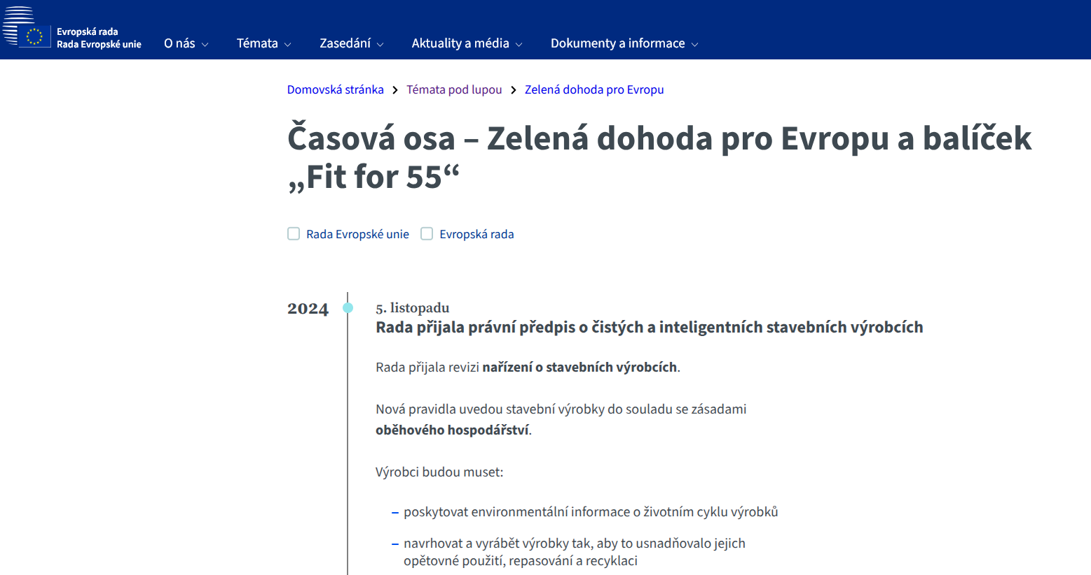
Mílníky ve vývoíji CSR v EU
Grean Deal https://commission.europa.eu/strategy-and-policy/priorities-2019-2024/european-green-deal_cs
Časová osa – Zelená dohoda pro Evropu a balíček „Fit for 55“ https://www.consilium.europa.eu/cs/policies/european-green-deal/timeline-european-green-deal-and-fit-for-55/
Významné evropské iniciativy

Slide 17
Teorie spojené se společenskou odpovědnosti
První skupinu je nazvána „fundamentalistická“ a jsou zde ty společnosti, které jsou pouze právním uskupením a využívání společenské odpovědnosti jim zvyšuje zisk, ale vše je v souladu se zákony.
Druhá skupina je tvořena těmi teoriemi, které hájí morální osobnost a poukazují na jejich morální svobodu.
Do třetí skupiny přiřadil teorie, ve kterých je přikládán význam sociální dimenze společnosti.
Klasifikaci CSR teorií do tří skupin od Klonoského (1991). Kořeny teorií spočívají v politických a etických teoriích.

Slide 18
Teorie spojené se společenskou odpovědností
politika (teorie zaměřené na sociální sílu podniku a jeho odpovědnost na politické scéně spojené s jeho sílou),
ekonomika (teorie, které chápají společnost jako pouhý nástroj k vytváření bohatství),
sociální integrace (teorie zvažující integraci sociálních požadavků),
etika (teorie zaměřené na etiku, ve kterých je vztah mezi společností a podnikem pevně zakořeněn s etickými hodnotami
Garriga a Melé (2004) rozčlenění CSR teorií do čtyř skupin, ve kterých vycházeli ze zaměření na čtyři různé aspekty sociální reality.

Slide 19
Teorie spojené se společenskou odpovědnosti
Shareholder Value Theory
Stakeholder Theory
Corporate Social Performance
Corporate Cizizenship Theory
4 CSR teorie považujeme
za hlavní proud současných teorií

Slide 20
Teorie spojené se společenskou odpovědnosti
Tato teorie vychází z pojetí představitelů neoklasické ekonomické teorie, kteří považují za nejvýznamnější cíl podnikání zvyšování ekonomické hodnoty společnosti pro akcionáře formou maximalizace užitku a zisku.
Nejvýznamnějším představitelem tohoto pohledu byl Milton Friedman. Ve svém příspěvku v New York Times Magazine v roce 1970 se vyjadřuje na téma CSR a neuznává přístup firmy, která by měla splňovat i celospolečenské cíle, protože tyto cíle podle něj spadají do kompetence vlády.
V případě firem by to mělo důsledky ve zvyšování firemních nákladů, což by se promítlo do vyšších cen pro spotřebitele nebo do nižších dividend pro akcionáře.
Shareholder Value Theory

Slide 21
Teorie spojené se společenskou odpovědnosti
Dnes se všeobecně uznává, že za určitých podmínek, přispívá uspokojování sociálních zájmů k maximalizaci hodnoty pro akcionáře
a většina velkých společností stále více věnuje pozornost CSR, a to zejména s ohledem na zájmy lidí (majitelů) s podílem ve firmě.
Existuje stále více důkazů, že ekonomického úspěchu nemůže být dosaženo v dlouhodobém horizontu, pokud management bere v úvahu pouze zájmy akcionářů, ale musí stale více zohledňovat i zájmy stakeholders.
Úspěšné firmy potřebují mnohem více, než pouze vlastní zájem a starost o zisk, vyžadují důvěru, pocit loajality, kvalitní a dobré vztahy se všemi stakeholders s důsledkem pro trvalou spolupráci nebo vzájemné propojení s daným podnikem.
Shareholder Value Theory

Slide 22
Teorie spojené se společenskou odpovědnosti
Samotný pojem stakeholder byl poprvé uveden v roce 1963 na Stanford Research Institute na základě realizace projektu, který se soustředil na analýzu důsledků stakeholderovské teorie v manažerské teorii.
V roce 1984 Freemen svým Strategic Management: A Stakeholder Approach (https://www.youtube.com/watch?v=epxmG3YRgok) prezentoval stakeholdery jako něco složitějšího, rozsáhlejšího a komplexního. Chápal efektivní řízení vztahů se stakeholdery jako nezbytné pro přežití a prosperitu firmy.
Podstata - firma by si měla být vědoma, které subjekty ovlivňuje (přímo i nepřímo) a také, kdo z těchto subjektů má vliv na chod a existenci samotné firmy.
  Freeman chápal všechny subjekty jako zainteresované strany a pojmenoval je stakeholders, přesněji jsou to „subjekty, které ovlivňují či jsou ovlivněny činností podniku“.
Stakeholderovská teorie (zainteresované strany)

Slide 23

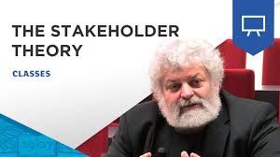
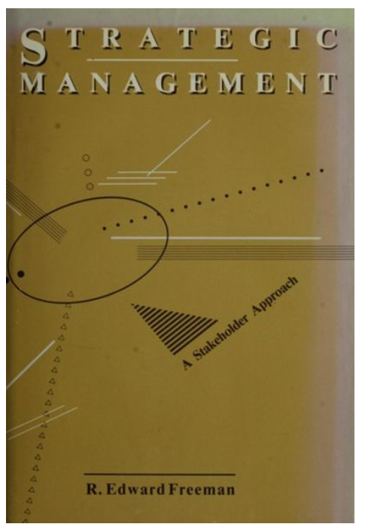
Vzniká otázka, co znamená „hodnota"?
Stakeholder Theory...nabízí pohled
Teorie zainteresovaných stran se zabývá otázkou, co nebo kdo je pro korporace skutečně důležitý.
Stejně jako teorie zainteresovaných stran, i CSR znamená, že organizace identifikuje své různé skupiny zainteresovaných stran a poté se snaží vyvážit jejich příslušné potřeby v rámci celkové strategie organizace.
Vedení by v rozhodovacím procesu nemělo brát v úvahu pouze své akcionáře, ale také kohokoli, koho obchodní rozhodnutí ovlivňují.
Source: https://www.youtube.com/watch?v=epxmG3YRgok

Slide 24



Teorie zainteresovaných stran
Teorie zainteresovaných stran zpochybňuje tradiční pohled na firmu: akcionáři/zaměstnanci jsou vlastníky společnosti.
Inkluzivní přístup zainteresovaných stran má z obchodního hlediska smysl, protože firmě umožňuje maximalizovat bohatství akcionářů a zároveň zvyšovat celkovou přidanou hodnotu.
Dnes se CSR zaměřuje na model zainteresovaných stran, který se stal široce přijímaným mezi současnými obchodními organizacemi.
Teorie zainteresovaných stran tvrdí, že existují i ​​další strany zapojené s legitimním „podílem“ na obchodních rozhodnutích, včetně:
Komunit a jejich vládních orgánů
Nevládních organizací a dalších komunitních skupin
Zaměstnanců a odborů
Dodavatelů a zákazníků…
Rozhovor: https://www.youtube.com/watch?v=epxmG3YRgok

Slide 25
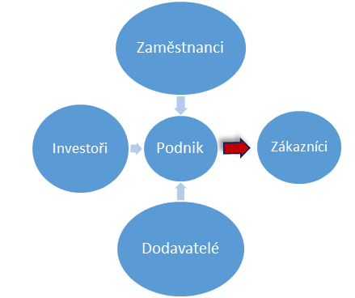
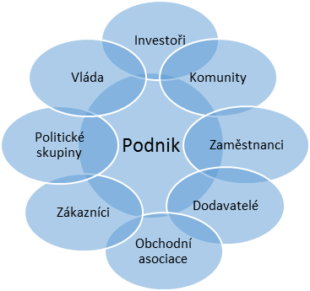
Model output-input a stakeholderský model
Změna ve stylu řízení podniku – od původního shareholderského pojetí k pojetí stakeholderskému.
Hlavní úlohou managementu podniku je dané vztahy optimalizovat a důraz je kladen na vzájemnou interakci a rovnocenný přístup ke všem zainteresovaným skupinám firmy, která je středobodem modelu.
Zdroj: DONALDSON, T. a L. E. PRESON. The stakeholder theory of the corporation: Concepts, evidence, and implications. In: Academy of Management Reviews.

Slide 26
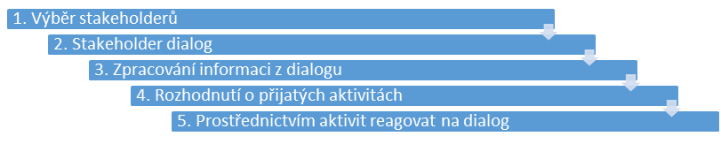
Teorie spojené se společenskou odpovědnosti
Zapojení zúčastněných stran
Jednotlivé fáze řízení dialogu se stakeholdery jsou doplněny o klíčové faktory - např. vědomí, že existuje určitý problém, závazek stanovení priority a zdroje problému, dostupnost zdrojů na řešení problémů a v závěru také konsensus mezi podnikem a jejími stakeholdery v této otázce a obecně relevance dialogu.
  Přiměřený praktický způsob lze nalézt v příručce Guidance for Stakeholders Using AA1000AS (2008) Assurance Statements, která obsahuje univerzální pravidla pro dosažení etického konsensu skrze participaci stakeholderů.
Stakeholderovská teorie (zainteresované strany)

Slide 27
Teorie spojené se společenskou odpovědnosti
V pojetí primárních stakeholderů je možné jejich definování - mají přímý zájem a přímý vliv na podnik, sekundární stakeholdeři nemají přímý vliv, ale jsou sami ovlivňováni aktivitami podniku.
Primární – např. vlastníci, investoři, zaměstnanci, dodavatelé, zákazníci…
Sekundární – vláda, občanská a obchodní sdružení, obyvatelé, média, nátlakové skupiny…
Kdo jsou naši stakeholdeři?
Jaká je jejich důležitost (kdo patří mezi klíčové stakeholdery)?
Jaká jsou jejich očekávání a zájmy?
Jaký je jejich vliv na naše podnikání?
Jak se stakeholdery komunikovat?
Stakeholderovská teorie (zainteresované strany)
Primární a sekundární stakeholdeři

Slide 28
Teorie spojené se společenskou odpovědnosti
Spolupráce se stakeholdery v implementaci CSR jí musí předcházet – identifikace a následný výběr subjektů.
  Jejich úroveň očekávání a vlivu lze aplikovat pomocí tzv. matice stakeholderů. V této matici jsou stakeholdeři hodnoceni z hlediska dvou proměnných.
  Těmi muže být hodnocení úrovně „zainteresovanosti“ stakeholdera na fungování podniku oproti „zdrojům“ či „síle“ stakeholdera.
  Další možnost je srovnání z hlediska „úrovně očekávání“ a „úrovně vlivu“ stakeholdera.
  Následující matice člení hlediska úrovně „očekávání a vlivu“ do kategorií „vysoká a nízká“.
Stakeholderovská teorie (zainteresované strany)
Primární a sekundární stakeholdeři

Slide 29
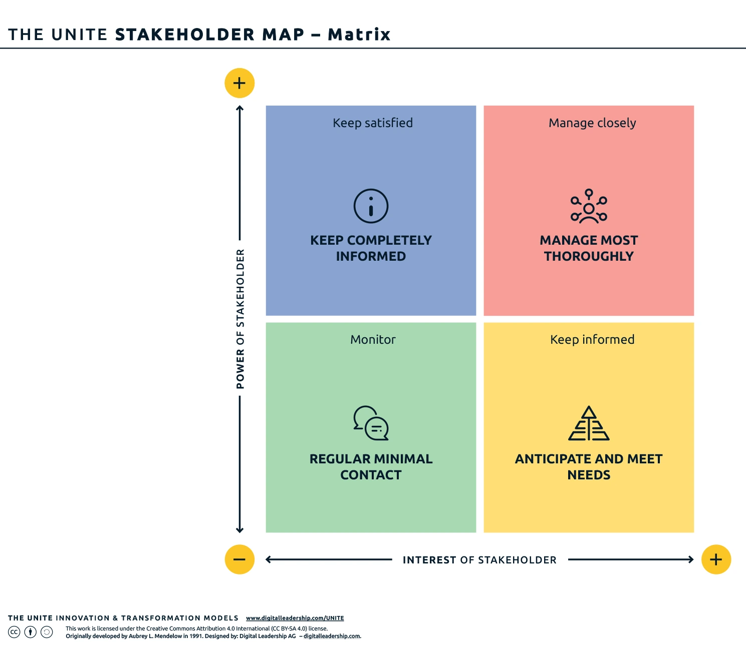
Stakeholders – matice
Jde o maximalizaci hodnoty, nikoli o maximalizaci bohatství.
Logika: Společnosti hrají zásadní roli v samotné struktuře naší společnosti (vytváření pracovních míst, inovace atd.) a jejich úspěch musí být oceňován jako celek, nikoli pouze ve výnosech, které přinášejí svým akcionářům.

Slide 30
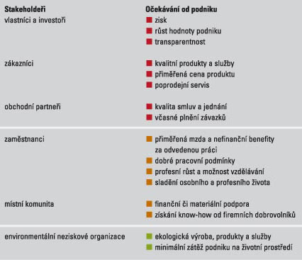
Teorie spojené se společenskou odpovědnosti
Stakeholderovská teorie (zainteresované strany)
Primární a sekundární stakeholdeři

Slide 31

https://www.skoda-auto.com/company/sustainability-reports

Slide 32
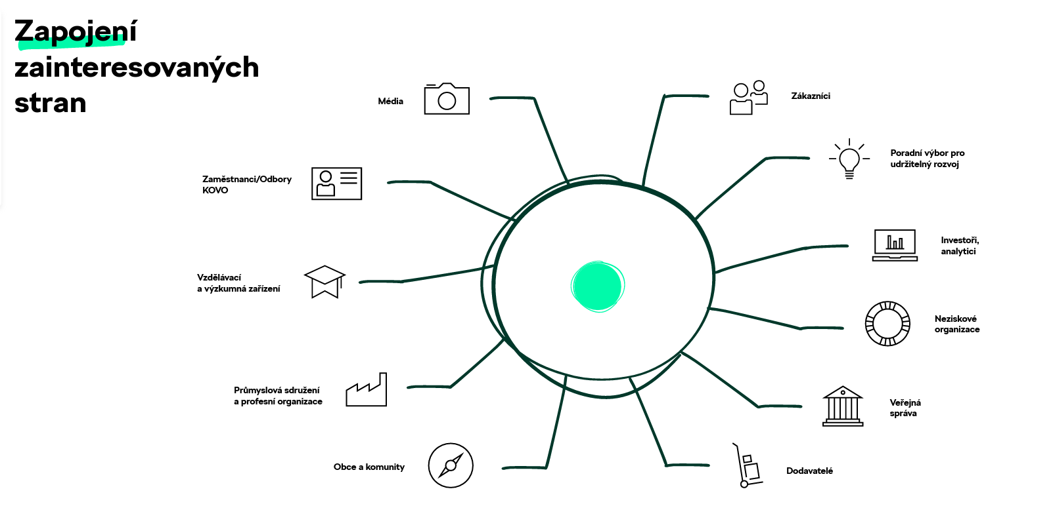
https://www.skoda-auto.com/_doc/0d353097-1f24-44c6-97d2-d87d485a1c7b

Slide 33
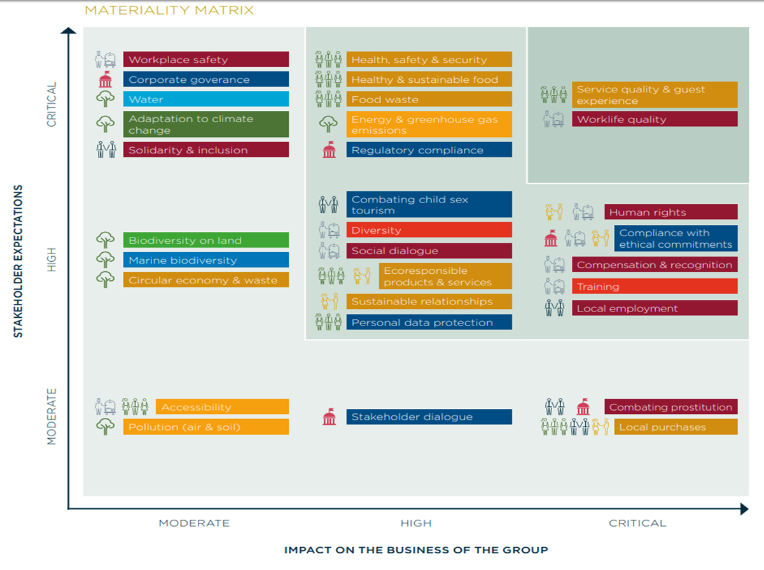

Source: ACCOR HOTELS
https://images.jobsataccor.com.au/wp-content/uploads/AccorHotels-Corporate-Responsibility-Report-2017.pdf

Slide 34
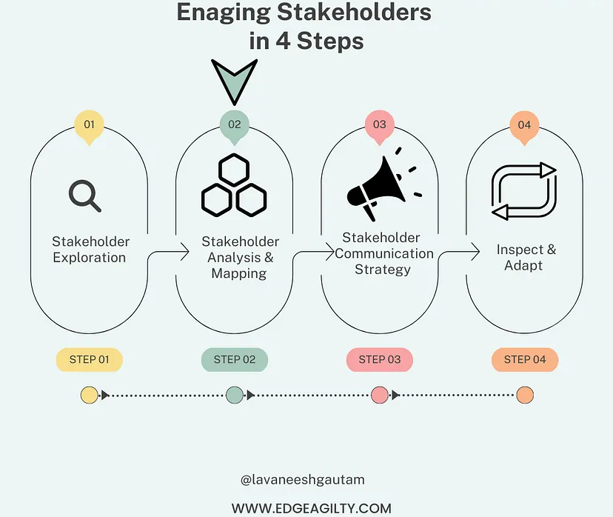
Stakeholders
Každý podnik má své jedinečné skupiny zainteresovaných stran a neexistuje univerzální přístup. Klíčem k úspěchu je pochopení, stanovení priorit a efektivní spolupráce s každou z nich.

Slide 35
Teorie spojené se společenskou odpovědnosti
CSP datovat do 70. let minulého století, kdy mezi průkopníky tohoto pojmu patří významný autor S. Prakashe Sethi, který vymezuje určité úrovně společenské výkonnosti organizací a stanovuje tři základní oblasti, jak má organizace přistupovat k CSP:
společenský závazek, který reprezentuje reakce podniku na tržní prostředí nebo určitá legislativní omezení;
společenskou odpovědnost, způsoby jednání podniku ve shodě s obecnými společenskými normami a hodnotami;
společenskou vnímavost, která je jednání podniku vůči akceptování společenských potřeb.
Corporate Social Performance
Problematika hodnocení výkonnosti CSR

Slide 36
Teorie spojené se společenskou odpovědnosti
CSP - měřitelný výsledek firemní odpovědnosti a etického chování. Odráží, jak firma reálně přispívá k ekonomickým, environmentálním a sociálním cílům, nejen jak o tom mluví.
Struktura CSP (Wood, 1991):
Principy – odpovědnost firem k ekonomickým, právním, etickým a filantropickým závazkům.
Procesy – jak se odpovědnost promítá do strategie (stakeholder management, etické rozhodování, řízení environmentálních a sociálních otázek).
Výsledky (outcomes) – konkrétní dopady: snížení emisí, rovnost pohlaví, lokální rozvoj, transparentní reporting.
Corporate Social Performance
Problematika hodnocení výkonnosti CSR

Slide 37
Teorie spojené se společenskou odpovědnosti
Jak se CSP měří?
Kvalitativně: případové studie, stakeholder hodnocení, etické audity.
Kvantitativně: indexy, ratingy, ukazatele.
Standardy:
GRI (Global Reporting Initiative) – nejrozšířenější framework pro nefinanční reporting.
SASB (Sustainability Accounting Standards Board) – specifické metriky pro jednotlivá odvětví.
ESG reporting – evropský rámec (CSRD, ESRS).
Dow Jones Sustainability Index (DJSI) – prestižní mezinárodní žebříček.
MSCI ESG Ratings – hodnocení firem podle environmentálních, sociálních a governance kritérií.
Corporate Social Performance
Problematika hodnocení výkonnosti CSR

Slide 38

Princip: „We’re in business to save our home planet.“
Patagonia dlouhodobě staví na environmentální misi, která je součástí strategie, ne marketingový doplněk.
Procesy: 1 % z tržeb odvádí na podporu environmentálních projektů (program „1% for the Planet“).
Transparentní dodavatelské řetězce: zveřejňuje informace o továrnách, audituje pracovní podmínky.
Opravy místo nového nákupu – program Worn Wear (opravárny a second-hand obchod).
Výsledky (performance):Firma má status B-Corp (Benefit Corporation) s vysokým ratingem.
V roce 2022 vlastník Yvon Chouinard převedl 100 % akcií do trustu a environmentální nadace – všechny zisky (cca 100 milionů USD ročně) směřují na klimatické projekty.
Patagonia bývá pravidelně hodnocena jako top performer v žebříčcích DJSI a MSCI ESG.
Corporate Social Performance
Patagonia - příklad

Slide 39
Corporate Citizenship (CC) je pojetí, kdy firma vystupuje jako „občan“ ve společnosti – musí dodržovat zákony, respektovat pravidla, přispívat k rozvoji komunity a aktivně se podílet na řešení společenských problémů.
Teoretické kořeny: 90. léta – CC se začalo používat jako rozšíření CSR (Corporate Social Responsibility).
Matten & Crane (2005) – firmy jako „corporate citizens“ nahrazují stát v některých oblastech (např. zdravotní péče, vzdělávání, ekologické regulace) → rozšířená role firem.
Rozdíl oproti CSR: CSR = odpovědnost firem (spíše co by měly dělat). CC = aktivní občanství (spíše jak se skutečně zapojují a jakou mají roli v komunitě a společnosti).
Teorie spojené se společenskou odpovědnosti
Corporate Citizenship (CC)
CC je částečná aplikace některých principů CSR ve vztahu podnik↔komunita a je pouze jedním z prvků mnohem širšího konceptu CSR.

Slide 40
Dimenze Corporate Citizenship (často se popisuje ve třech úrovních):
Základní (limited CC) – dodržování zákonů, placení daní, férové podnikání.
Strategické (equivalent CC) – dobrovolné programy a iniciativy, které přinášejí hodnotu firmě i společnosti (např. firemní dárcovství, dobrovolnictví zaměstnanců).
Rozšířené (extended CC) – firma vstupuje do rolí, které tradičně zastával stát (péče o zaměstnance, řešení sociálních problémů, klimatická opatření).
Teorie spojené se společenskou odpovědnosti
Corporate Citizenship (CC)
CC je částečná aplikace některých principů CSR ve vztahu podnik↔komunita a je pouze jedním z prvků mnohem širšího konceptu CSR.

Slide 41
Jak se to měří / hodnotí?
Nepoužívá se jen tvrdé skórování jako u CSP, ale spíš hodnocení kvality vztahu firmy ke společnosti.
Indikátory: počet zapojených zaměstnanců do dobrovolnictví, investice do komunit, dlouhodobé partnerství s veřejným sektorem či NGO, dopady na lokální komunity.
Příklad
Program ŠKODA AUTO Česká republika – Corporate Citizenship zahrnuje: investice do vzdělání v regionech (podpora technických škol), rozvoj komunit v Mladé Boleslavi (doprava, kultura), environmentální projekty (zelené střechy, elektromobilita).Škoda tím ukazuje, že není jen výrobce aut, ale součást regionu a společnosti.
Teorie spojené se společenskou odpovědnosti
Corporate Citizenship (CC)
CC je částečná aplikace některých principů CSR ve vztahu podnik↔komunita a je pouze jedním z prvků mnohem širšího konceptu CSR.

Slide 42

AI for Good - Microsoft spustil program v roce 2017
Je to globální iniciativa, která využívá umělou inteligenci a cloudové technologie k řešení největších společenských a environmentálních problémů.
Nejde jen o granty, ale i o poskytnutí know-how, technologií a zapojení zaměstnanců.
Hlavní pilíře programu:
AI for Earth Cílem je podpořit projekty zaměřené na životní prostředí. Podporuje více než 500 projektů ve 70 zemích. Příklady: sledování biodiverzity pomocí AI (rozpoznávání zvuků zvířat v pralesích), predikce povodní, efektivní zavlažování v zemědělství.
AI for Accessibility - Fokus na technologie, které pomáhají lidem s postižením.Např. aplikace Seeing AI – mobilní nástroj, který pomocí kamery a AI dokáže nevidomým popsat okolí nebo přečíst text. Spolupráce s univerzitami a startupy na vývoji technologií, které snižují bariéry.
AI for Humanitarian Action Pomoc při katastrofách a humanitárních krizích.AI modely pro předvídání hladomoru (spolupráce s OSN a Světovým potravinovým programem).Využití satelitních dat a AI k rychlé reakci při zemětřeseních nebo požárech.
AI for Cultural Heritage Projekty na digitalizaci a uchování kulturního dědictví.Např. skenování a virtuální rekonstrukce archeologických lokalit, aby byly dostupné pro vědce i veřejnost.
Konkrétní dopad
Investice: Microsoft slíbil více než 165 milionů USD do grantů, technologií a podpory partnerů.
Partneři: neziskové organizace, univerzity, vlády, startupy (např. World Wildlife Fund, United Nations, National Geographic).
Efekt: stovky konkrétních aplikací AI, které řeší reálné problémy – od předcházení hladomoru v Africe po ochranu oceánů.
https://aimagazine.com/articles/ai-for-good-why-microsoft-is-using-ai-for-positive-change

Slide 43
Výhody plynoucí z aplikace společensky odpovědných principů
růst zisku – kladný ekonomický vývoj potvrzuje i několik akademických studií,
větší přitažlivost pro investory – zvýšený přístup ke kapitálu,
zvýšení efektivity a snižování nákladů,
posílení veřejné image společnosti – budování reputace, posílení důvěryhodnosti, odlišení se od konkurence,
zvýšení hodnoty značky společnosti,
zvýšení prodeje a loajality zákazníků,
kvalitní, loajální a motivovaní zaměstnanci,
zvýšení produktivity a kvality,
efektivní a transparentní dodavatelsko-odběratelské vztahy,
zlepšení životního prostředí v konkrétním regionu,
dlouhodobá udržitelnost rozvoje firmy,
zlepšení pracovního prostředí a posílení firemní kultury,
snížení provozních nákladů,
zisk nových obchodních partnerů, rozvíjení spolupráce se zájmovými skupinami.
Přínosy plynoucí z CSR mohou být ve formě nehmotné (nefinanční) nebo hmotné.

Slide 44
Výhody plynoucí z aplikace společensky odpovědných principů
Pokud rozčleníme celek přínosů na vybrané indikátory, tak můžeme příkladem uvést indikátory v oblasti:
v interní prostředí organizace (zvyšování životnosti a hodnoty podniku pro akcionáře, spokojenost a kvalita zaměstnanců, posílení firemní kultury, zvyšování zisku, obratu produktivity, hospodárnost a jiné),
ve vztahu s veřejností (zlepšení image, reputace značky, spolupráce s obchodními partnery, zlepšení vztahů s okolím podniku a další),
na finančním trhu (přístup ke kapitálu od investorů, finančních institucí apod.),
na zákaznickém trhu (zvýšení loajality zákazníků, konkurenční výhody, kvalita produktů a služeb, expanze na nové trhy a jiné).
Přínosy plynoucí z CSR mohou být ve formě nehmotné (nefinanční) nebo hmotné.

Slide 45
CSR se vyvíjelo od filantropie k strategickému řízení a dnes je pevně propojeno s udržitelností a ESG.
Dlouhodobě úspěšné firmy kombinují ekonomické cíle se sociální a environmentální odpovědností.
Měření a reporting CSR jsou nutné pro transparentnost, důvěru a srovnatelnost.
Teorie stakeholderů dnes dominuje praxi – firma nemůže uspět bez vyvažování zájmů více skupin.
Příklady firem ukazují, že CSR není jen povinnost, ale také zdroj inovací a konkurenční výhody.
Hlavní poznatky

Slide 46
Strategický CSR není jen „dělat dobro“, ale investice do dlouhodobé konkurenceschopnosti. Výhody se projeví ve třech rovinách: finanční (lepší kapitál, úspory, růst), sociální (motivovaní zaměstnanci, silná komunita), strategické (odolnost vůči rizikům, inovace, reputace).
Společenská odpovědnost podniků (CSR) není jen dobrovolný doplněk, ale strategický nástroj řízení, který:
zvyšuje reputaci a důvěryhodnost,
otevírá přístup ke kapitálu a trhům,
podporuje inovace a dlouhodobou udržitelnost,
přináší prospěch firmě i společnosti.
Stakeholderovský přístup, CSP a Corporate Citizenship společně ukazují, že podniky nejsou izolované jednotky, ale součást širší společnosti a jejich úspěch je propojený s kvalitou vztahů k lidem, komunitám a životnímu prostředí.
Závěr

Slide 47
Dotazy a diskuse ☺
………….
………….
………….

Slide 48
Děkuji za pozornost
a přeji Vám úspěšný den ☺
Ing. Pavel Adámek, Ph.D.
adamek@opf.slu.cz

